Slide 1
Exorcizmus
Exorcizmus, anjeli a démoni

Slide 2
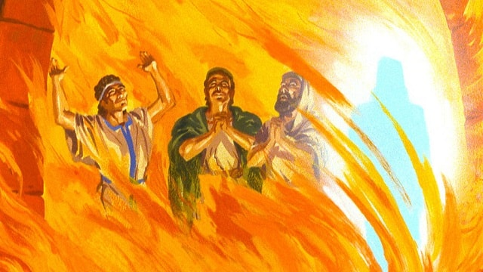
Anjel pomáha Sydrachovi, Misahovi, Abdenagovi
Povedal: "Ja vidím štyroch rozpútaných mužov prechádzať sa uprostred ohňa a niet na nich nijakého úrazu, výzor štvrtého je však podobný synovi bohov.

Slide 3
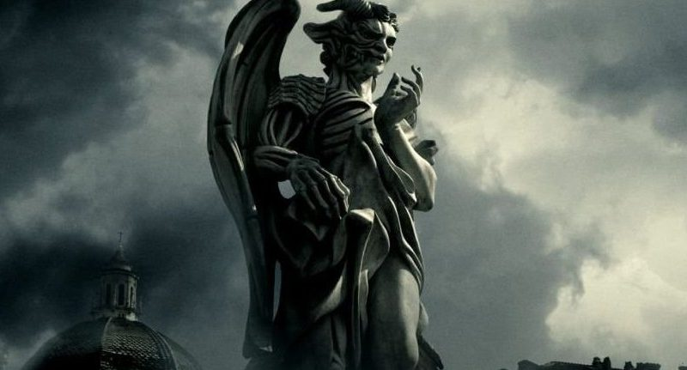

Slide 4
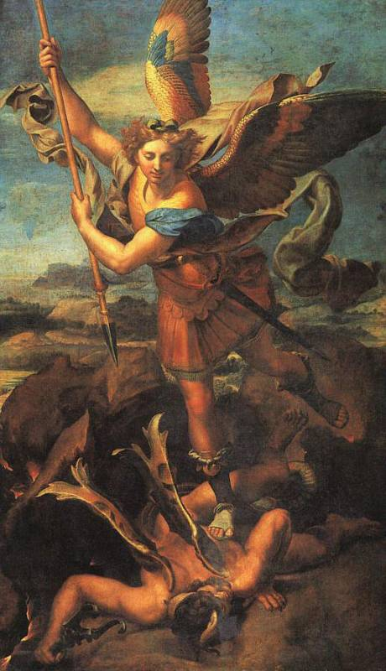
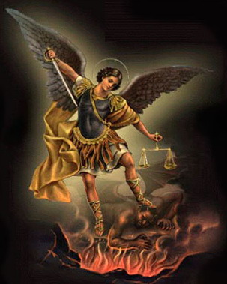
Ako sa z anjela stane démon

Slide 5
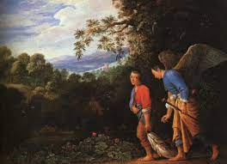
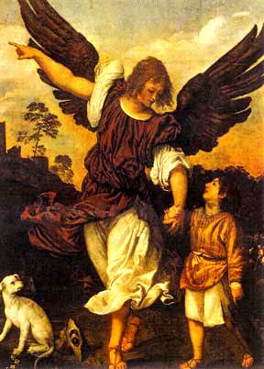
Príbeh o anjelovi Rafaelovi a démonovi Asmodejovi
Vôňa ryby odpudila zlého ducha, ktorý ušiel do končín Horného Egypta. Rafael sa hneď odobral za ním, dal ho tam do okov a vrátil sa.

Slide 6
Vstupné brány zlého ducha
Špiritizmus
Mágia
Veštenie

Slide 7
Najznámejší prípad kontaktu s démonmi. Špiritizmus ako vstupná brána zlého ducha
V meste Hydesville, ktoré sa nachádzalo v štáte New York nastal nepokoj. V dome rodiny Foxových v jeden večer počuli zvláštne klopkanie........................

Slide 8
Telekinéza – je pohyb predmetu, ktorý sa nachádza v určitej vzdialenosti. Mohli by sme povedať, že predmet je ovládaný mysľou osoby, ktorá je obdarená okultnými schopnosťami.
Materializácia – je to zjavovanie sa alebo miznutie rôznych obrazov

Slide 9
Rozprávanie v tranze – duch použije človeka, aby mohol komunikovať so svetom živých.
Automatické písmo – špiritisti používajú špiritistickú tabuľku, aby sa dozvedeli informácie zo sveta duchov.
Prízraky – sú vidiny duchov, ktoré majú hrôzostrašnú podobu.

Slide 10
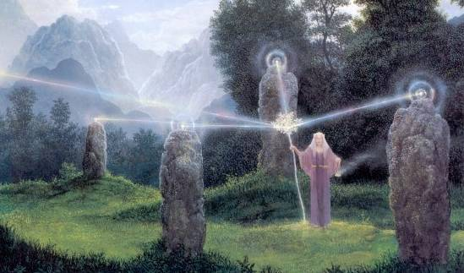
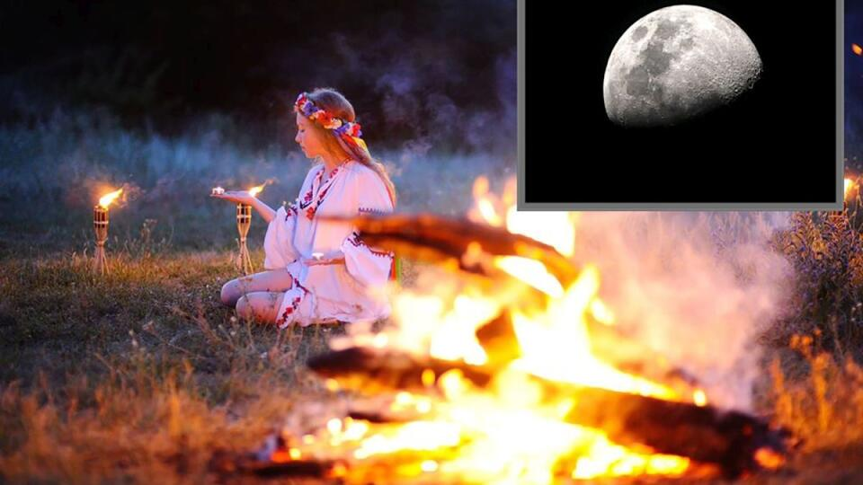
Mágia
Mágia je každá ľudská aktivita, ktorá je zameraná na to, aby ovládala alebo ovplyvňovala skutočnosť....
Mágia vznikla v Egypte

Slide 11
Mágiu môžeme rozdeliť na viacero druhov:
Čierna mágia, je vyvolávanie javov, ktoré sú nadprirodzené. Pri čiernej mágii ide o úkon, kde sa človek priamo spája so satanom alebo démonom.
Biela mágia, nie je nič iné ako čierna mágia, nakoľko aj pri nej sa vzýva moc diabla. Jej označenie ,,biela mágia“ môže byť mätúce. Niekedy býva biela mágia mylne prezentovaná ako pozitívna s tým, že nadprirodzené schopnosti tých, ktorí ju používajú, pochádzajú od Boha. Často ju tiež vykonávajú ľudia, ktorí sa hlásia ku kresťanstvu, avšak to je len zásterkou.

Slide 12
Neutrálna mágia využíva silu prírody. Výsledky podrobného skúmania však potvrdzujú, že táto mágia je v skutočnosti čierna a používa silu démonov.
Šedá mágia sa využíva pri ľúbostných rituáloch alebo na vytvorenie elixíru lásky. Je známa na Slovensku, a to najmä na dedinách. Volá sa aj ,, mágia lásky“. Veľa ľudí si myslí, že táto forma mágie je dobrá, pretože sa používa na zlepšenie vzťahov, avšak opak je pravdou. Aj pri tejto forme mágie sa vzývajú temné sily

Slide 13
Veštenie
,,Veštenie je pokusom predpovedať budúcnosť alebo spoznať tajné veci minulé či prítomné, (napr. spoznať osud nezvestnej osoby, miesto výskytu stratených predmetov, páchateľa neobjasneného zločinu, zabudnutú spomienku, situáciu neprítomného človeka alebo niečo podobné)“

Slide 14
Astrológia – z postavenia hviezd a obežníc slnečnej sústavy chce poznať skryté veci, veda dokazuje určitú súvislosť medzi psychickým stavom človeka a postavením hviezd.
Chiromantia – veštenie z ruky.
Snárstvo – (somnambulizmus) – pomocou snov (,,Čo sa babe chcelo, o tom sa jej snilo“).

Slide 15
Kryštalomantia – pomocou kryštálov alebo pohára čistej vody.
Geomantia – pomocou kamienkov, olova, prútikov.
Sortilegium – kockami, kartami

Slide 16
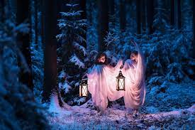
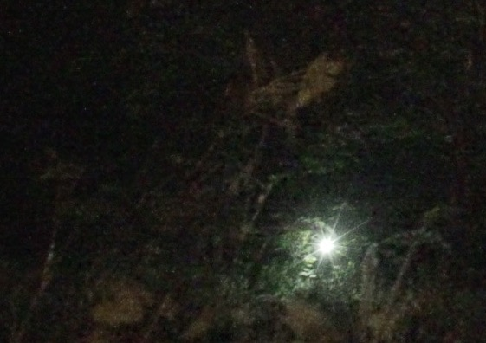
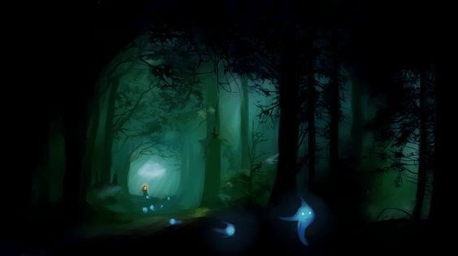
Povery a poverové bytosti na Slovensku

Slide 17
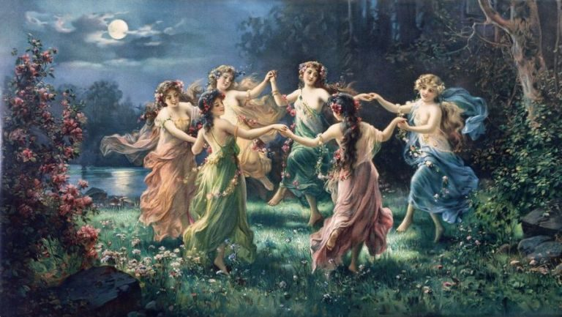

Slide 18
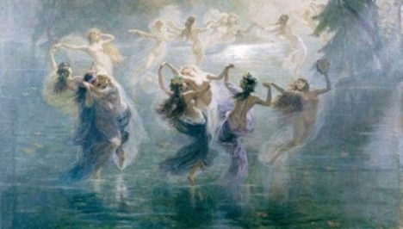

Slide 19
Exorcizmus
Kto môže vykonávať exorcizmus?
Odpoveď: Jedine kňaz môže vykonávať exorcizmus, ktorý je poverený diecéznym biskupom danej diecézy.

Slide 20
V Evanjeliu podľa Lukáša (Lk 9,1) sa dočítame: ,,Zvolal Dvanástich a dal im silu i moc nad všetkými zlými duchmi a liečiť neduhy.“
Aj Evanjelium podľa Matúša (Mt 10,1) obnovuje tento Ježišov mandát a hovorí: ,,Zvolal svojich dvanástich učeníkov a dal im moc nad nečistými duchmi, aby ich vyháňali a uzdravovali každý neduh a každú chorobu.“

Slide 21
Lieky proti zlobe
častá svätá spoveď
častá svätá omša a príjmanie Eucharistie
modlitba ruženca
litánie
dobré skutky
milosť pomáhajúca a posväcujúca

Slide 22
Príprava exorcistu
Modlitba
Pôst
Almužna

